Slide 1
短視頻時代
創造流量為王

Slide 2
課程綱要
01
04
07
線上獲利時代
帳號運營方向
拍攝與視頻構圖
新媒體時代趨勢
後疫情時代發展
各大社群平台比較
搭建人設定位
創造視頻呈現方式
建立獨特拍攝手法
鏡位獲取凸顯重點
02
05
08
短視頻規則
腳本與文案設計
短視頻與直播帶貨
短視頻算法機制
流量重組化
設計爆款腳本
腳本撰寫方法
打造吸睛標題
建立直播間流量
創造直播帶貨高效
03
06
09
短視頻帳號定位
對標帳號建立
數據運營思維（復盤）
帳號風面設置
視頻畫風定位
搭建變現路徑
吸取成功者經驗
打造自我差異化
學會看數據
調整視頻創高峰

Slide 3
短視頻時代
第一堂：線上獲利的時代
後疫情時代線上商機

Slide 4
01
自媒體時代
以自己為主軸，向外發布自己本身的事實與新聞
一種能提供與分享他們本身的路徑
核心關鍵在於 『自己身上』成為線上影響力
新媒體
與互聯網相關形式出現
自媒體
新媒體裡最不像媒體的媒體

Slide 5
一年營收2950萬美金
最年輕的yt博主
以玩具業配為軸
一年營收5.9億美金
美妝曝光 品牌業配為主

Slide 6
新媒體
主流平台對比
01
02
03
04
臉書
Instagram
經營方式以文字為主軸，圖片為輔，獲取流量方式為社交圈獲取，上手度難
經營方式以圖片為主，文字為輔助，獲取流量方式為社交圈獲取，上手度難
Youtube
TikTok
經營方式以長影片為主，獲取流量方式為SEO關鍵字，上手度難
經營方式以短影片為主，獲取流量方式為去中心化，由用戶來決定流量，上手度易

Slide 7
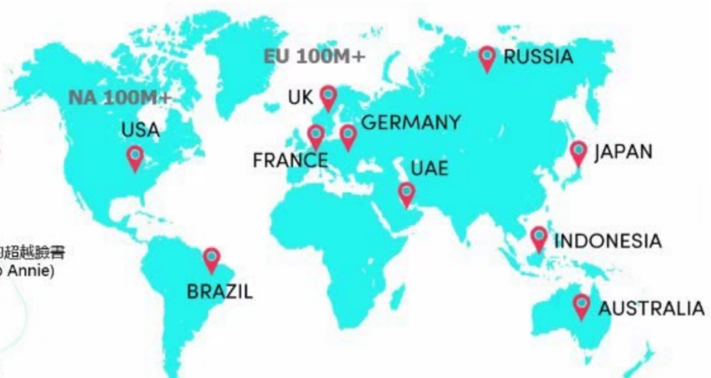
TikTok全球市場
全球下載量 30億
全球月活躍
用戶數 10億

Slide 8
01
短視頻趨勢
用戶時間
寶貴、時間急促
用戶心裡
急躁、沒耐心
短時間吸取資訊
用戶所需
上手簡單易複製
、

Slide 9
01
短視頻核心
短
急
快
視頻時間短
節奏感急促
商業變現快
、

Slide 10
短視頻時代
第二堂：短視頻底層算法邏輯
流量分發機制 去中心化

Slide 11
02
社交平台核心算法
中心化算法
用戶看到的內容 不是自己選的
是由平台推薦的
例如：谷歌、淘寶、蝦皮、奇摩
社交圈算法
依照你的朋友關係圈 做推薦內容
互聯網
朋友愛看什麼 系統告訴你
例如：臉書、推特、yt、IG
去中心化算法
讓不同的人看到不同的信息內容
過濾掉用戶不想看的內容
例如：抖音、TikTok、微信公眾號
、

Slide 12
02
TikTok中心化推薦
內容
內容
內容
內容
依據用戶
算法對內容進行審核
喜歡看的
算法對內容進行審核
做到推薦
用戶
用戶
用戶
用戶
、

Slide 13
02
用戶喜好標籤推薦
點讚（愛心）
評論
轉發
觀看視頻時長
用戶
觀看歷史
搜尋歷史
關注人群
、

Slide 14
流量冷卻
上傳視頻
持續推薦 1-7天左右
未違規
申訴成功
機器檢測
無舉報
更高流量池
有舉報
人工審核
視頻畫面 文字訊息 標題關鍵詞
違規狀況
確認 違規
人工審核
反饋差
反饋好
迭加推薦
停止推薦 刪除視頻 降權封號
內容 重復
未違規
低流量推薦 僅粉絲可見 僅自己可見
文字標題 視頻畫面 視頻關鍵幀
停止推薦
反饋好
視頻查重 關鍵詞語匹配
未違規
點贊率 評論率 轉發率 完播率 關注率
申訴 失敗
確認 違規
未重復
作者申述
反饋差
推送給200-500 在線用戶
刪除視頻 限流封號
用戶反饋

Slide 15
短視頻時代
第三堂：帳號定位 - 變現模式
搭建賺錢帳號0~1完整路徑

Slide 16
03
TikTok帳號商業定位
確認自身帳號變現方向，依造所需來做到規劃
電商帶貨
廣告變現
直播變現
項目變現
知識變現
、

Slide 17
03
電商帶貨
帶別人的貨品
掛分銷模式，透由自身粉絲
購買，而拆帳的方式變現
帶自己的貨品
透由自己的品項，來達到曝光
將粉絲帶入購買

Slide 18
03
廣告變現
TikTok平台媒合（TCM）
必須要為官方認證創作者
透由官方來發送邀請業配
企業私下邀請
透由非官方的合作邀請
依照曝光、用戶下載等來報價格
、

Slide 19
03
直播變現
收取禮物變現
透由粉絲刷禮物方式來變現
或是透由主播打pk賽模式變現
直播帶貨
透由直播間賣取自己的貨品
來做到推廣將流量導向自身企業
、

Slide 20
03
項目變現
透由短視頻曝光
做某一類別領域的輸出價值
讓粉絲看到 進而私訊而成交
建立個人獲客渠道
依照所需要的客群 來做到定位
而非盲目追求粉絲以及觀看量
、

Slide 21
03
知識變現
課程變現
回報率高 做到一次性交付即可
如：線上課程 回放影片即可
書本帶貨
輸出書中內容 做到知識環繞
只需將流量引導至購買即可
、

Slide 22
03
帳號賽道選擇
日常生活類
泛娛樂類型
賞心悅目型
技能獲取型
婚紗
親子
搞笑
動漫
帥哥
時尚
星座
教育
美食
寵物
電影
遊戲
明星
美妝
運動
測評
旅遊
情感
舞蹈
音樂
美女
服裝
交通汽車
生活技巧
奢侈品
、

Slide 23
03
帳號名稱搭建
名稱設置，以簡單好記，讓用戶一目暸然為主
3大遵循方向 作為參考指標
1.名稱要簡單，3~8字最佳，盡量不要有外文
2.名稱可修改，無需追求獨特性做到完美
3.名稱確實重要，但好名子是改出來的
、

Slide 24
03
帳號名稱搭建
1.人物名稱，人物IP感較強
汽車領域：何小鵬
生活領域：史別別
萌寵領域：王小渣
特效領域：羅冰兒

Slide 25
03
帳號名稱搭建
2.人物名稱＋稱呼 人物親和力高
廣告領域：金槍大叔
設計領域：軒寶爸爸
生活領域：田田小阿姨
生活領域：晨奶奶

Slide 26
03
帳號名稱搭建
3.人物名稱＋領域 人物行業性較強
設計領域：趙琪琪愛ps
技能領域：小華律師
技能領域：心理醫生大高
技能領域：賀老師說經濟學

Slide 27
03
帳號名稱搭建
4.人物名稱＋行為 人物形象更生動
美食領域：好吃恐龍哥
技能領域：曹操來了
生活領域：奔跑吧dita

Slide 28
03
帳號名稱搭建
5.人物名稱＋感受 人物情感形象鮮明
生活領域：超樂觀小黃
娛樂領域：開心馬小玲
娛樂領域：朱一旦的枯燥生活

Slide 29
03
帳號頭像搭建
設頭像時 三個要點需要注意
1.應採用人物特寫，人物中景，這樣容易記住人物形象
2.人物頭像最好帶有情緒，可增強記憶點，例如微笑
3.帳號名稱最好和頭像呼應，這樣才會有連貫及記憶點
、

Slide 30
03
帳號頭像參考
默認頭像
人物特寫
標誌頭像
人物特寫
不正視感
記憶點：漂亮清晰
帶入廣告感
記憶點：神秘感
人物中景
人物近景
人物特寫
人物特寫
、
記憶點：思考懷疑
記憶點：可愛特色
記憶點：沈默認真
記憶點：誠懇

Slide 31
帳號簡介設置
帳號設置方向
帳號的門面
1.你是誰：
一段敘述讓大家知道你展
讓用戶快速了解你的價值
現自己優勢、專業
做導流到個人通訊軟件
2.你能做什麼：
或是製作賣場鏈接等
你可以為我帶來什麼是
諮詢、知識還是
用來做墊高IP的經歷
3.怎樣找到你：
通過什麼方式能找到你？

Slide 32
03
搭建你的變現路徑
短視頻 是用來曝光的，有曝光度 就會有買氣
建立買氣前提，鎖定明確會為你產業而買單的人
藉由曝光度，讓觀眾留言想了解，再導向到自己
個人通訊軟件，做到單點溝通，搭建自己的流量池
平台
個人
TIKTOK
通訊軟件
人流
引導
獲客名單
、

Slide 33
短視頻時代
第四堂：帳號運營
搭建帳號運營方向和思緒

Slide 34
04
人物設定的六個維度
人物角色
口播風格
肢體動作
老師
輕聲細語
固定不動
學生
大哄大叫
大量手勢
大哥哥
激情演講
邊走邊說
分析師
專家
嚴肅刻板
跳舞
…..
平穩均速
奔跑
…..
…..
、

Slide 35
04
人物設定的六個維度
外貌服裝
空間場景
記憶點
休閒打扮
戶外場景
一個手勢
西裝套裝
辦公室
一句敘述
居家場景
某個動作
深色襯衫
會議室
某個音樂
飾品
野外
某個場景
特殊道具
…..
…..
…..
、

Slide 36
舉例（大陸抖音）
人物角色
經濟學老師
棒球帽
大筐眼鏡
外觀服裝
深色立領襯衫
語速適中
口播風格
情緒無起伏
空間場景
書房

Slide 37
舉例
經濟學知識
人物角色
創業知識
手錶
口罩
外觀服裝
休閒服裝
語速適中
口播風格
情緒起伏大
空間場景
公司

Slide 38
拍攝畫風呈現
凸顯人物特點
與用戶距離感近
直立拍攝
（豎屏）
視覺衝擊感強
比例配置：9:16

Slide 39
拍攝畫風呈現
凸顯標題重要性
橫向拍攝
版面配置多元化
（橫屏）
比例配置：9:16

Slide 40
04
帳號內容風格
常見的視頻呈現內容方向
真人口播出境
過程展示
創意表達
出鏡人：1人口述
出鏡人：1人口述
出鏡人：根據主題
鏡頭呈現：固定視角
鏡頭呈現：多視角穿插
鏡頭呈現：多視角穿插
人物景別：中景/特寫
人物景別：多種畫面穿插
人物景別：多種畫面穿插
上手難度：簡單
上手難度：中等
上手難度：根據題材
、

Slide 41
04
帳號內容風格
常見的視頻呈現內容方向
故事小劇場
敘事vlog
出鏡人：1~5人（依據狀況）
出鏡人：1人＋口述（旁白）
鏡頭呈現：多視角穿插
鏡頭呈現：多視角穿插
人物景別：多種畫面穿插
人物景別：多種畫面穿插
上手難度：難
上手難度：中等
、

Slide 42
短視頻時代
第五堂：腳本與文案
創造吸引人的文案寫法

Slide 43
05
短視頻腳本設計
製作視頻的五大步驟方向
確定選題
轉寫腳本
進行拍攝
進行剪接
上傳視頻
、

Slide 44
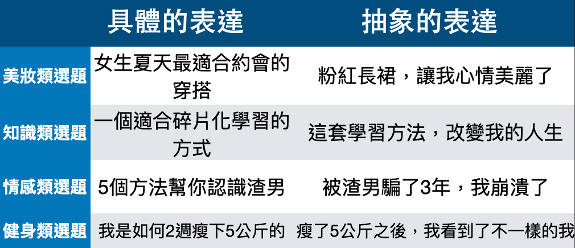
05
確定選題
確定視頻要講的主要內容，表達的主題思想
、

Slide 45
05
搭建選題庫
選題目的是為了作品的方向，必須注意四點
1.任何選題都要符合帳號定位方向，不能偏離主題
例如：美食類帳號突然跨領域講母嬰類型
2.製作選題素材庫，短視頻選題不是靈感，而是想
好許多選題，根據狀況，在選題庫找到適合製作
3.選題不是視頻的標題，而是創作中心思想
並不是作為文案標題
4.每個選題都要做到新、奇、趣、廣，大家都有共鳴的
、

Slide 46
05
如何建構腳本內容
吸引人的內容，需要做到起承轉合
經歷敘述
產生矛盾
解決矛盾
收尾過程
轉
起
承
合
開頭
承接
轉折
結束
、

Slide 47
05
黃金三秒法則
一個視頻只有15秒，可以分為三段
長度分為3秒、9秒、3秒，這三段內容描述重點不同
3秒
吸引人往下看的標題，3秒內講完
EX.
9秒
對選題內容進行描述，依據視頻增加
3秒
總結內容，並作引導作用（關注、留言）
、

Slide 48
05
設計方向
腳本撰寫方式分為10~20秒視頻和20~60秒
要講述清楚內容，就需要超過20秒來敘述，這類型
視頻需要著重畫面感，來取代文字
撰寫公式
習以為常的事物，和意想不到的反轉
文案長度
40 - 80 字
、

Slide 49
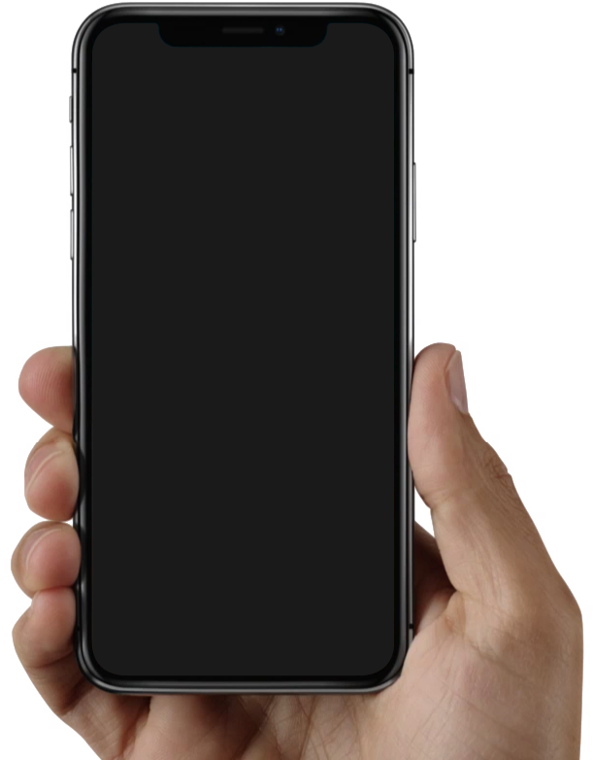
舉例 - 在廁所做吃播
常規事務：耳機掉到馬桶，拿筷子撿起
內容反轉：被他人發現以為是
在馬桶吃東西
文案：
上個廁所，耳機還能掉馬桶裡
幸好沒被沖走
開門聲。
你聽我解釋。
你何時改做吃播了？
時長：13秒

Slide 50
05
短腳本總結
利用10 ~ 20秒製作出受平台用戶歡迎的短視頻
抓住三個核心要領
1.短腳本適合用笑話、效果和視覺類作品
不適合做知識或是教程類作品，太短
2.短腳本簡單，所以時效性較強很容易過時
用戶會常看到類似的 容易忘記
3.短腳本主軸在於創造高反差，讓人深刻的反差
都是日常生活中最常見的事情，接地氣很關鍵
、

Slide 51
05
長視頻設計方向
除了要讓觀眾明白一件事情之外，為了看完
視頻的完整度，還需要豐富視頻內容
結構公式
提出問題
描述問題
提出問題解決方案
文案建議：200 ~ 500 字
、

Slide 52
舉例 - 健身能改變命運
提出問題：堅持健身 人生會發生什麼樣變化？
敘述問題：在工作、社交、生活中逐漸發現了
健身重要性
提出解決方案：
開始嘗試健身，用各種方式
去健身從而改變了自己
獲得成果：健身讓我變另外一個人
時長：65秒

Slide 53
05
長腳本總結
抓住兩個核心要領
1.適合用於知識類型、劇情類、vlog類型
但搞笑類型盡量以短腳本為主
2.視頻的創意靈感，來自於真實經歷或生活
可信度會更高，內容也會受歡迎
、

Slide 54
05
短視頻標題文案創作
標題文案形式 第一種格式，將標題製作在視頻當中
讓用戶第一眼看到並且吸引，而第二種格式
當飾品作品沒封面文字時，會用視頻左下角的引言作
可信度會更高，內容也會受歡迎
、

Slide 55
短視頻標題文案創作
視頻的標題
第一眼最直觀看到
上傳視頻內文
引言引導用（解說）

Slide 56
短視頻標題文案創作
視頻的標題
吸引用戶第一眼處
上傳視頻內文
引言引導用（解說）

Slide 57
短視頻標題文案創作
若沒有開頭標題
將會是以下方內文
為主要標題
讓下方內文 帶動用戶引導
進入視頻觀看 或是引發評論

Slide 58
05
短視頻標題
文案四種寫法創作
如同和朋友交流一樣
標題口語化
原本：教育孩子是重要的事情
更改：為什麼父母不能跟孩子做朋友
創造矛盾與衝突
原本：這樣日復一日工作，你不想換嗎？
標題反差感
更改：我們究竟是一年活了365天
還是只活了1天，然後重複364天？
、

Slide 59
05
短視頻標題
文案四種寫法創作
讓用戶與他有感覺
標題
觀眾關聯
原本：幫幫這些無家可歸的人
更改：你要是餓了，會怎麼辦？
文字
讓用戶立刻有畫面感
具備視覺感
原本：這裡有一萬元紅包等你拿
更改：這裡有10000元紅包等你拿
、

Slide 60
短視頻時代
第六堂：對標帳號邏輯
從成功案例避免走冤望路

Slide 61
06
準備工具（APP)
提詞器
剪映
大陸抖音
提取視頻文案
、

Slide 62
06
對標帳號思維
抓住兩個核心要領
讓我們能夠快速起號，快速獲取流量
從欣賞同行如何做帳號，並且找到差異化
先下載大陸抖音，再到搜尋欄位搜尋行業別
再尋找相關熱門話題，並且做紀錄
再運用輕抖小程序，複製文案，做到修改
、

Slide 63
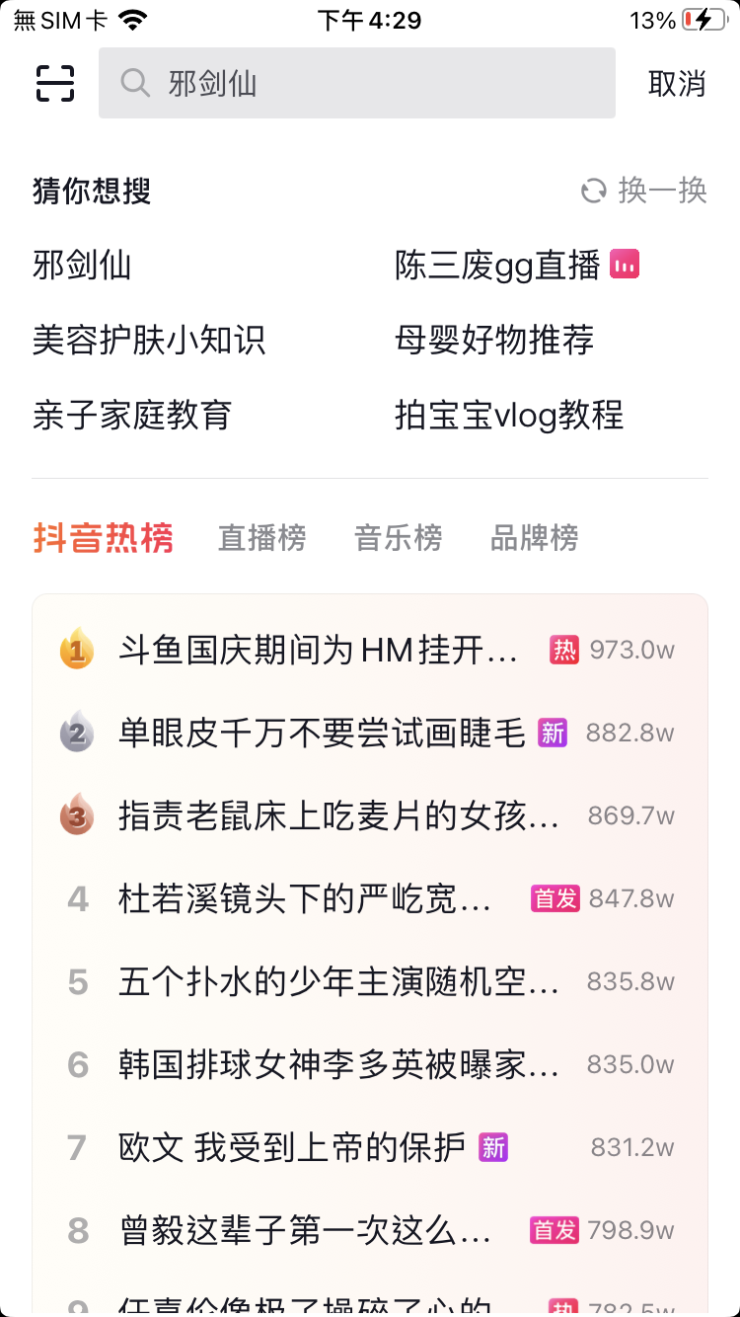
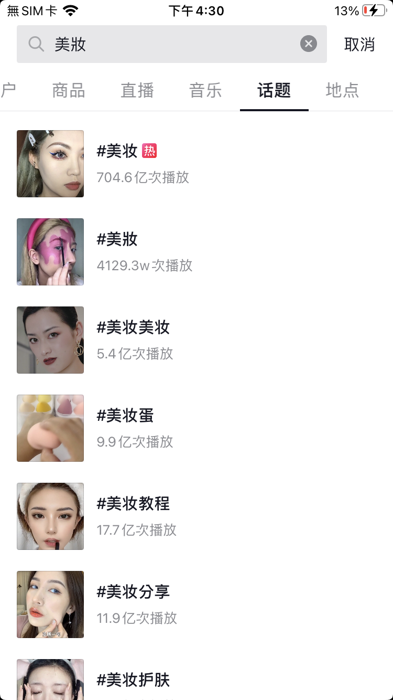
06
搜尋行業話題SOP
輸入關鍵字
點選話題
篩選最多讚
選取近期時間話題
、

Slide 64
06
對標核心關鍵軸
分析這些帳號
選題
呈現形式
文案
腳本
對標帳號
風格
人設
搜尋20個同產業帳號
做到萃取出自己的東西
找出差異化進而做到拍攝
、

Slide 65
06
對標核心關鍵軸
大賽道
美食
中賽道
火鍋
對標人群
小賽道
台北火鍋
舉例美食產業
細分賽道
火鍋品類
最後搜尋以上關鍵字 尋找對標帳號
、

Slide 66
提取視頻文案方式
按下視頻分享鍵
點選複製鏈接
打開輕抖app
點選文案提取

Slide 67
提取視頻文案方式
將鏈接貼上到框框內
對話視窗 按下一件提取文案
點選提詞器
即可進入懸浮
有助於拍攝時看稿
最後開啟相機錄影 即可完成

Slide 68
短視頻時代
第七堂：拍攝與攝影技巧
掌握鏡頭語言力

Slide 69
07
拍攝製作技巧
手機拍攝
相機拍攝
可以設置1080p 60fsp
預算充足狀況下
快速方便上手
、

Slide 70
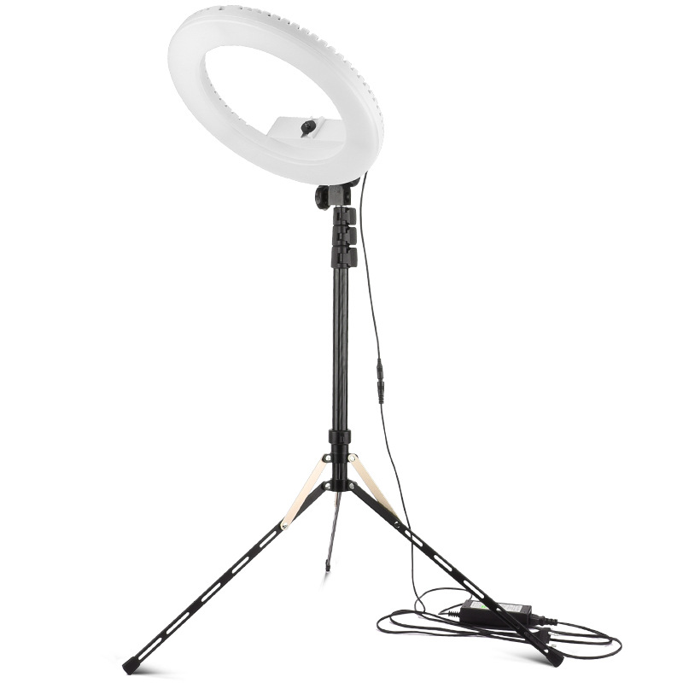
07
輔助配件
領夾麥克風
手機支架
美顏燈
收音清晰
定點拍攝方便
拍攝有好的光線
建議先以小資金先購入
、

Slide 71
07
製作視頻軟件
電腦剪接軟件
手機剪接軟件
Premiere
Final cut
iMovie
剪映
Capcut
建議新手用剪映 可以一鍵時別字幕
、

Slide 72
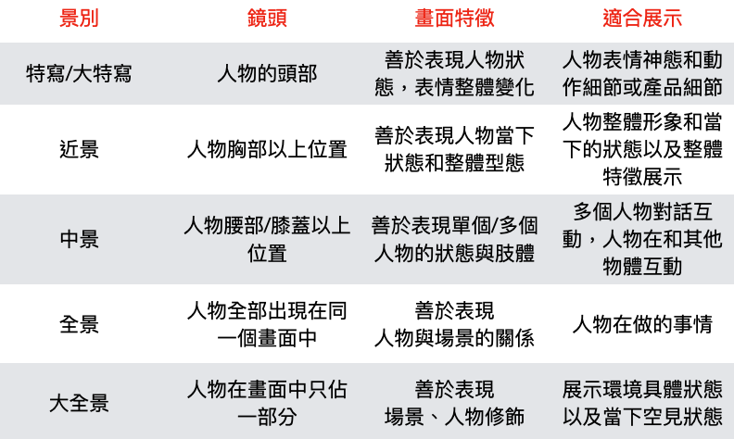
07
短視頻景別特徵
、

Slide 73
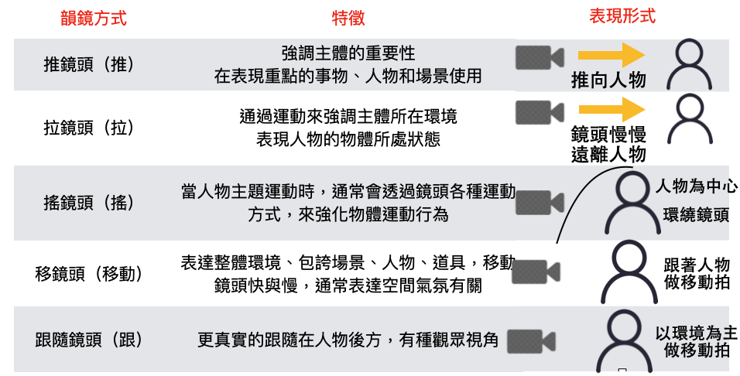
07
五種韻鏡的方式
、

Slide 74
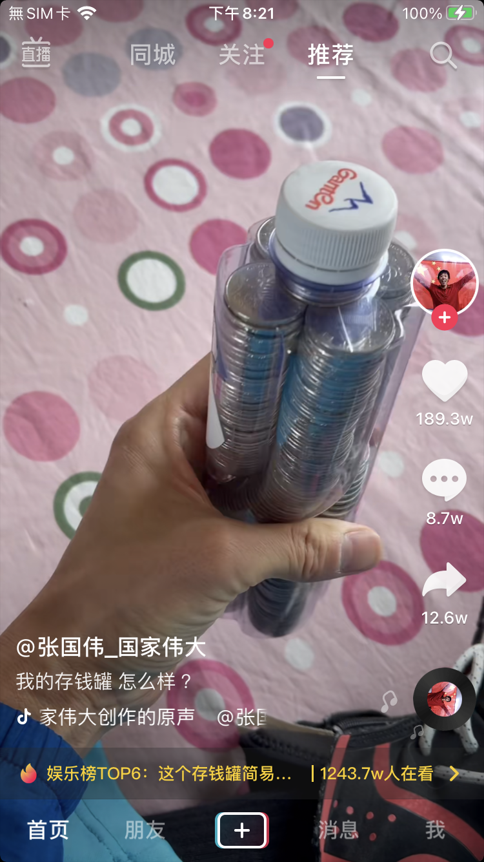
07
短視頻的構圖方式
頂部導覽區
作者信息
反饋區
標題信息區
、

Slide 75
07
特別注意三要點
1.拍攝時，主要內容不要太靠外，避免
不知道主要畫面是誰
2.主要內容要安排在視覺中心點，凸顯
特點人物，讓用戶感覺距離感近
3.字幕等提示信息，不要靠太外面，適當
分段落，避免字幕被消除掉
、

Slide 76
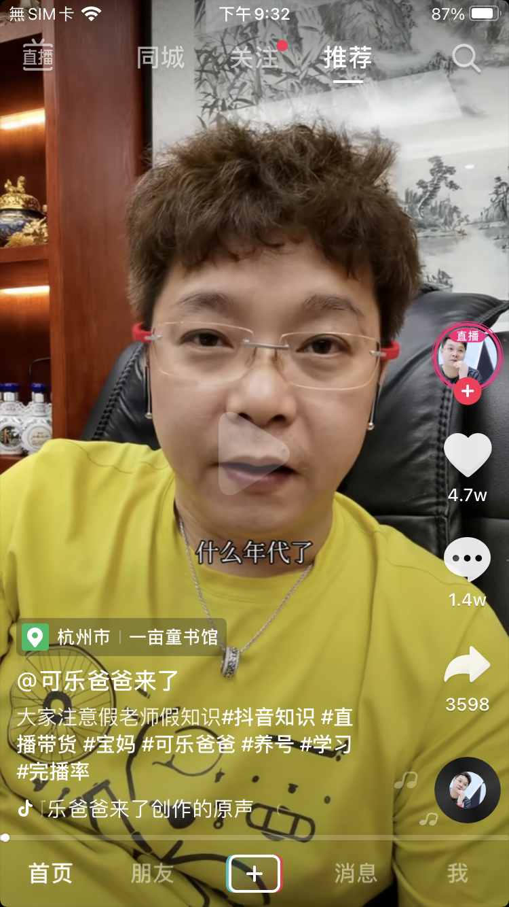
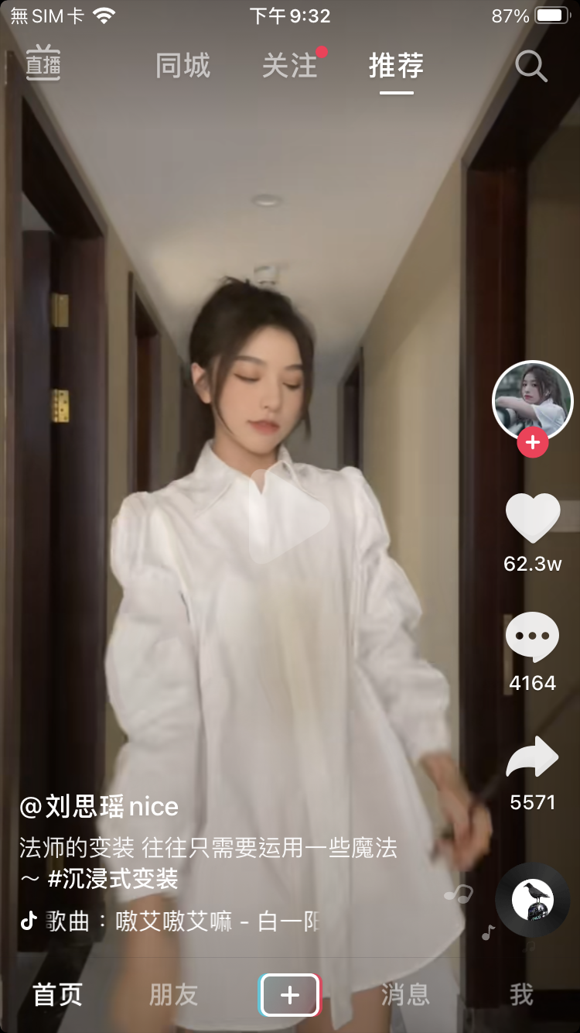
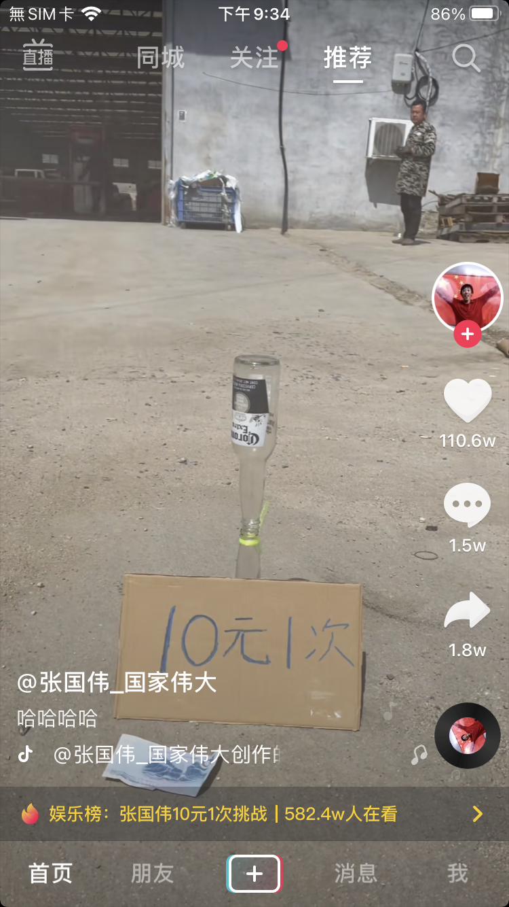
07
正確範例
距離感近 如同朋友對話
展示身形
展示重點
膝蓋以上
用戶清晰
、

Slide 77
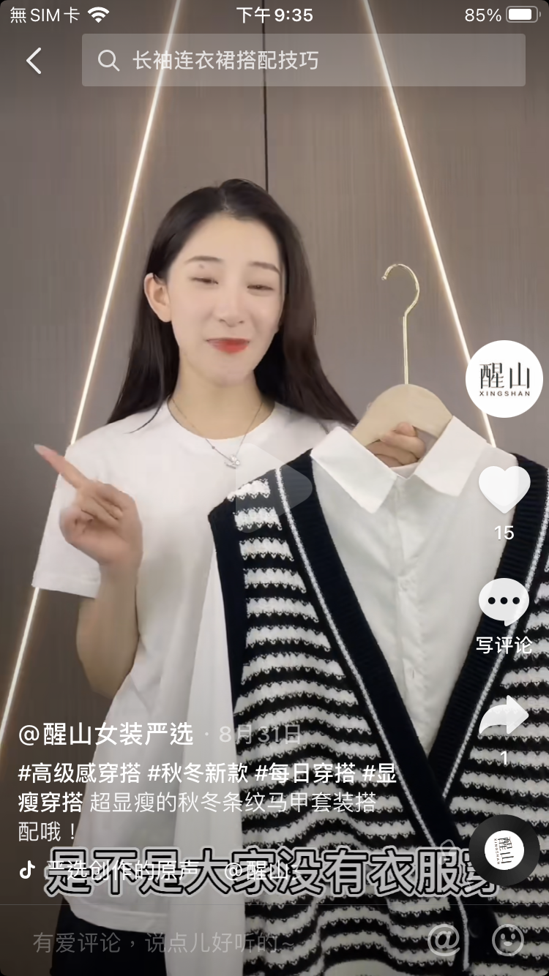
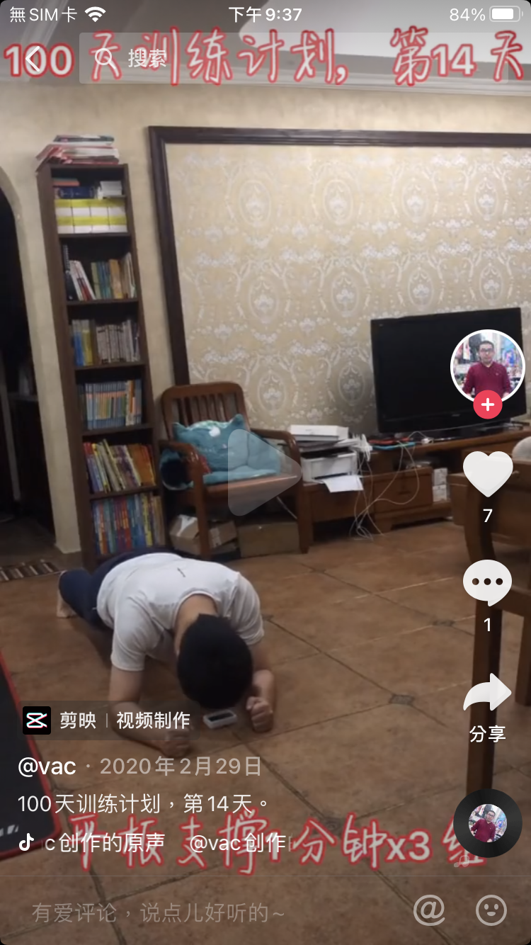
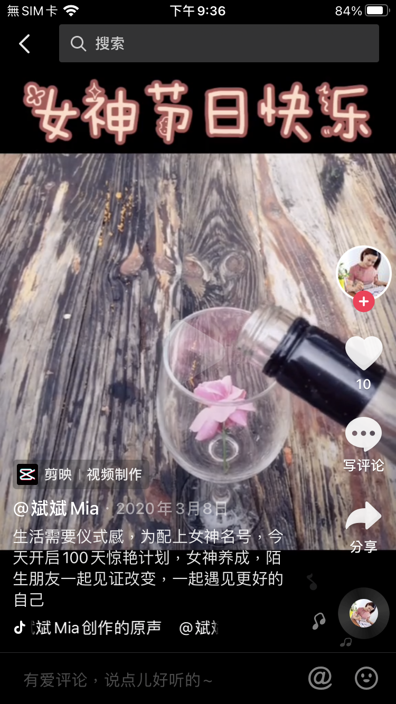
07
錯誤範例
字幕太下面
字幕太下面
視屏比例不對
上方重點不明顯
正確9:16
、

Slide 78
短視頻時代
第八堂：短視頻與直播帶貨
創造線上高額營收

Slide 79
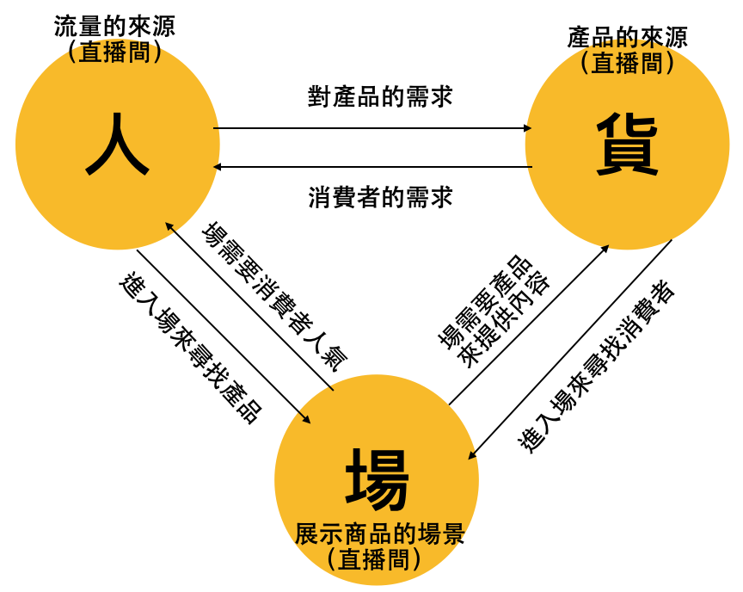
08
、

Slide 80
08
兩種帶貨模式
帶動
人
貨
主要人是主播
直播間貨品
帶動
人
貨
主要人是主播
直播間貨品
、

Slide 81
08
直播間帶貨流程
帳號
搭建
佈置
直播間
發布
視頻
主播
帶貨
1000粉開播
預告直播
用戶互動
主題氛圍
燈光明亮
帶動流量
講解產品
直播 復盤
產品
發貨
1~3條視頻
時常2~3小時
空間寬敞
承接流程
分析數據
諮詢服務
直播間狀況
、

Slide 82
08
直播間流量來源
1.視頻推薦：用戶觀看帳號作品，點選頭像
進去直播間
2.關注：用戶透過關注介面進入，或是首頁
推薦頁面推播放入口
3.直播推薦：進入直播間向下滑，由系統推薦
4.其他：非由平台進入的用戶，如分享到社群
點選鏈接進入直播間的用戶

Slide 83
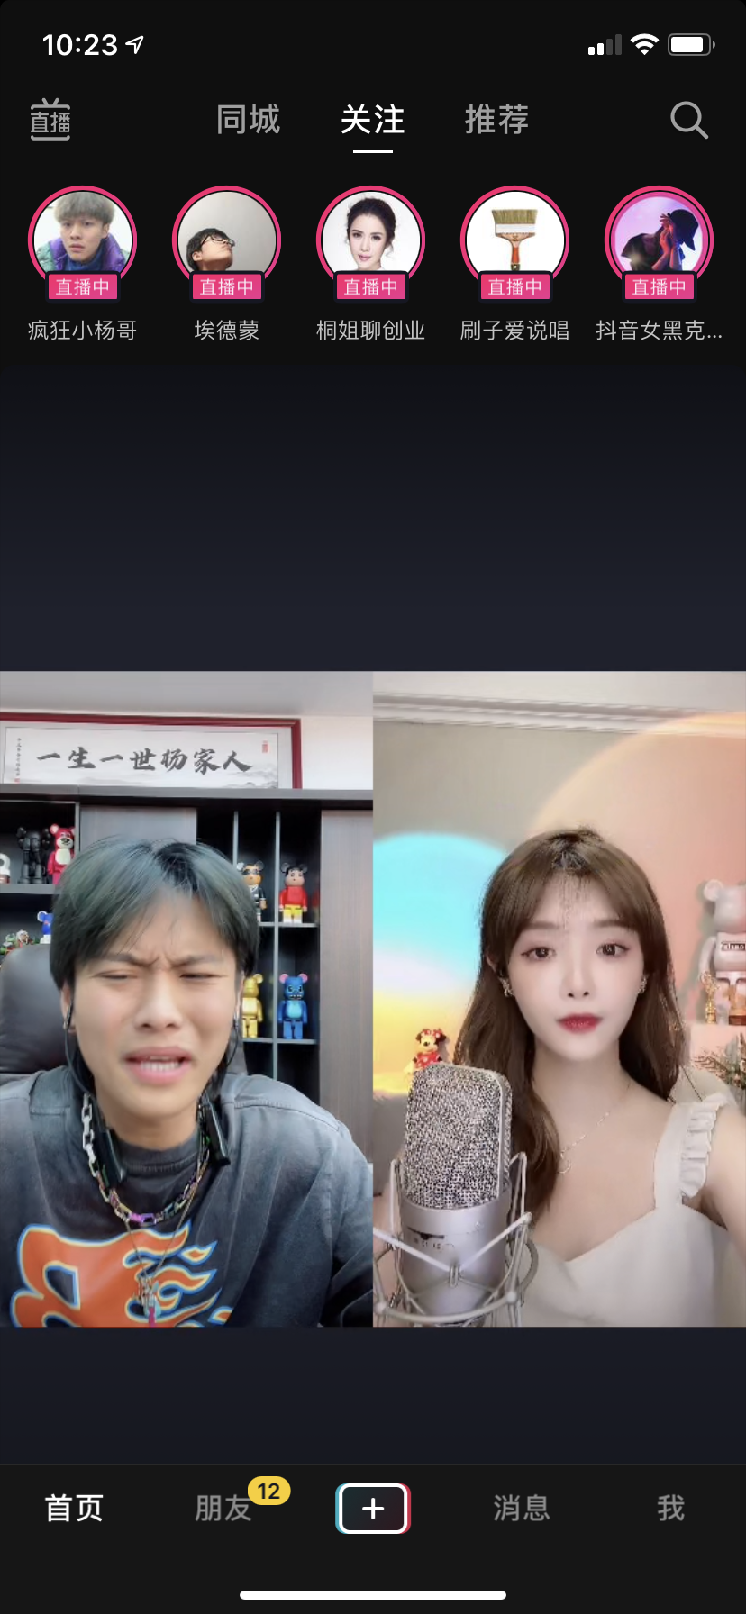
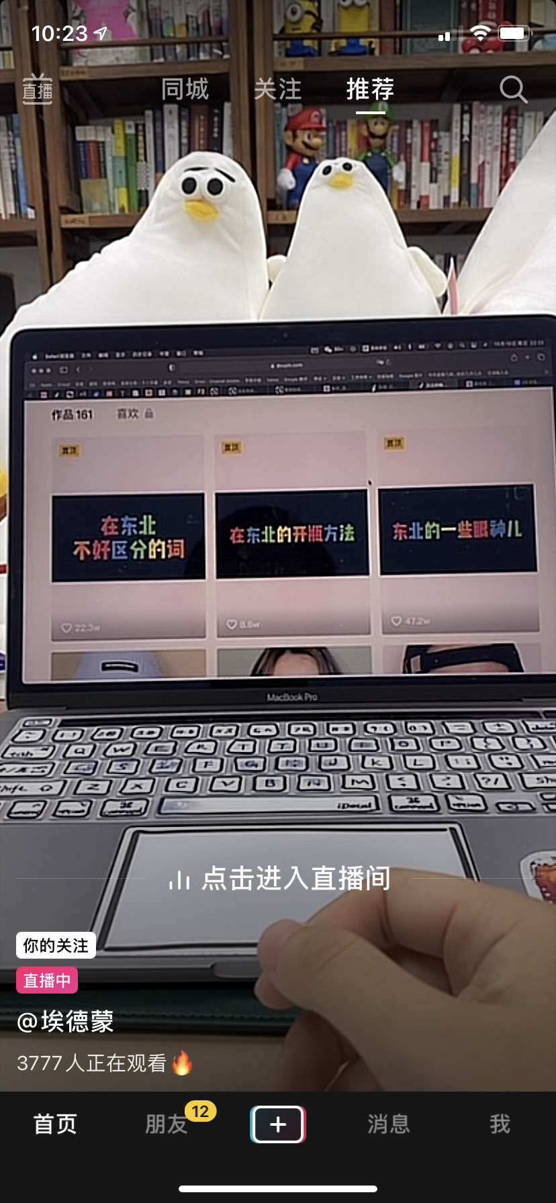
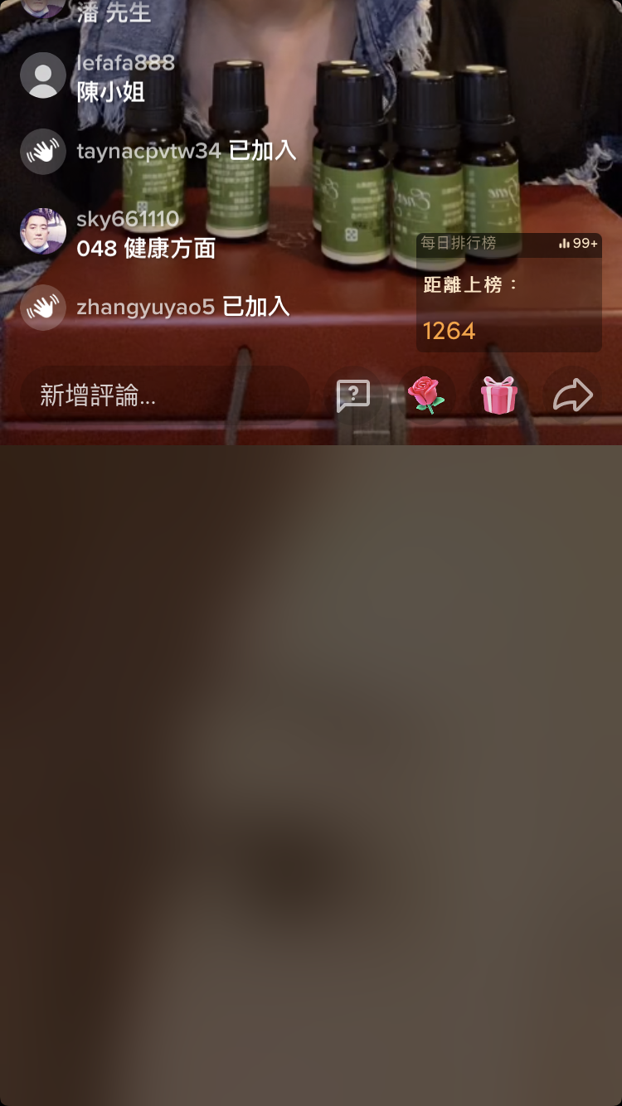
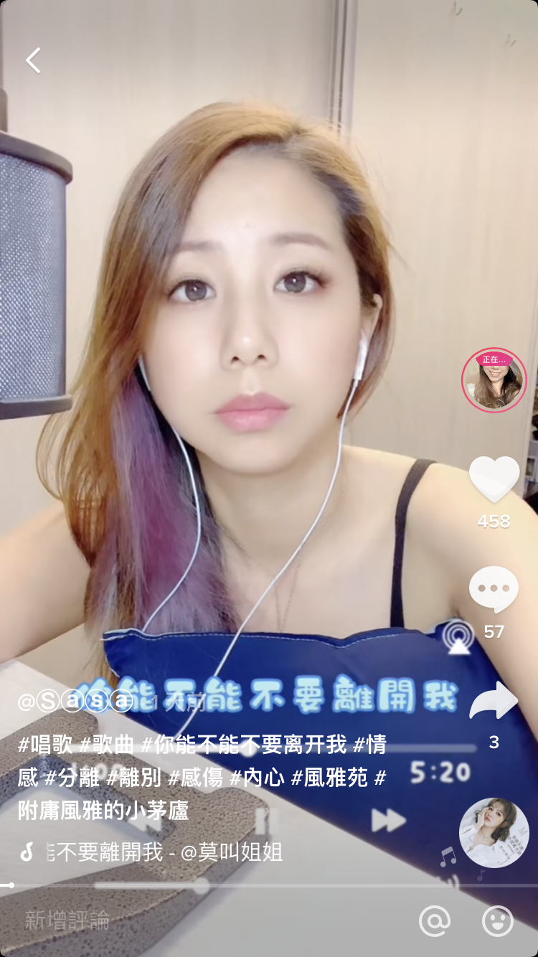
08
直播間流量來源
關注
視頻推薦
直播推薦
視頻推薦

Slide 84
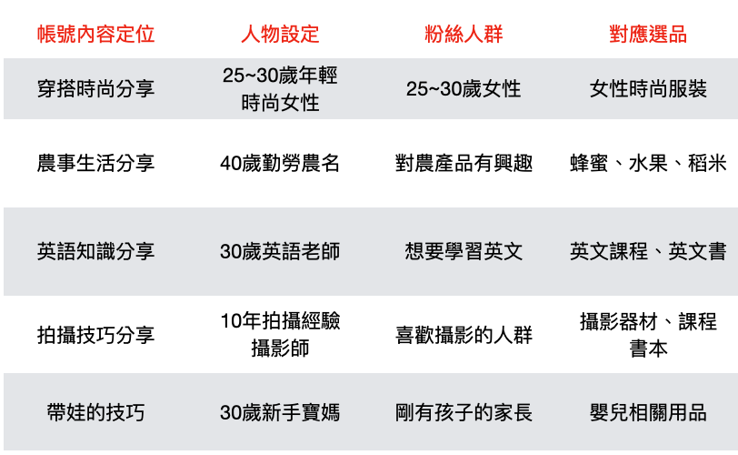
08
根據帳號定位選品

Slide 85
08
如何增加直播間人氣
禮物打賞
評論互動
點讚次數
停留次數
主播收禮多
活耀度高
點擊屏幕
停留直播間
能登上排行榜
刺激轉發
出現愛心數多
願意觀看
獲取更多流量
容易上推薦
容易上推薦
容易上推薦

Slide 86
08
主播需要的四個能力
語言表達
嚴謹專注
控場能力
心智能力
咬字清晰
注意違規
現場互動
人數壓力
表達明確
用字遣詞
現場講解
心態調整
引導購買

Slide 87
08
直播腳本策劃
直播
目標
開播
時長
直播
主題
直播目的
漲粉還是營業額
什麼時候開
帶貨還是教學
還是在線人數
開播多久時間
直播
分工
開播
計畫
直播
排品
人員分配
品項安排
產品順序
價位產品
福利活動安排

Slide 88
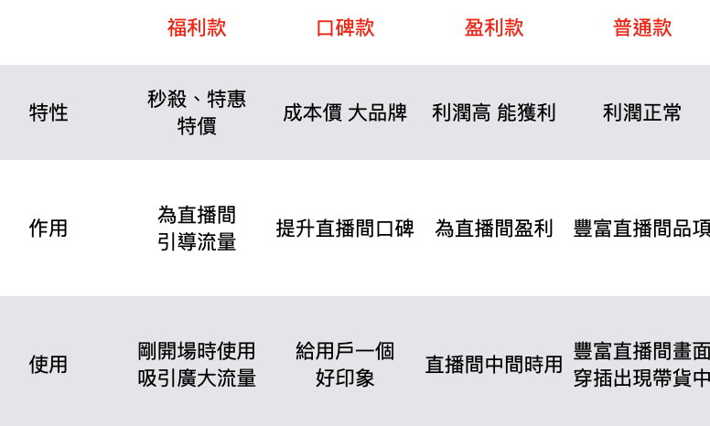
08
直播間產品設置

Slide 89
短視頻時代
第九堂：數據參考 作品分析
學會復盤思維

Slide 90
09
依照粉絲數建立畫像
進入帳號主頁
點選粉絲
依照粉絲頭像做歸類排序
舉例：粉絲為20~30歲 男做統計
依照初步追蹤粉絲 作為帳號運營方向
也可作為內容調整的方向

Slide 91
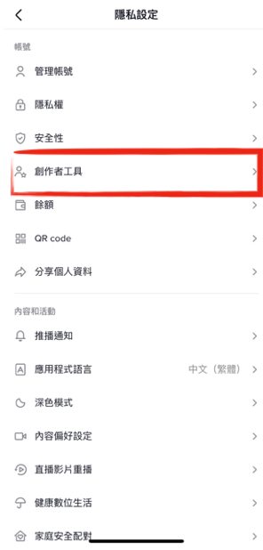
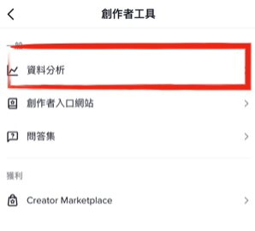
09
視頻數據復盤
進入帳號主頁
點選右上方三條槓
即可看到後台數據

Slide 92
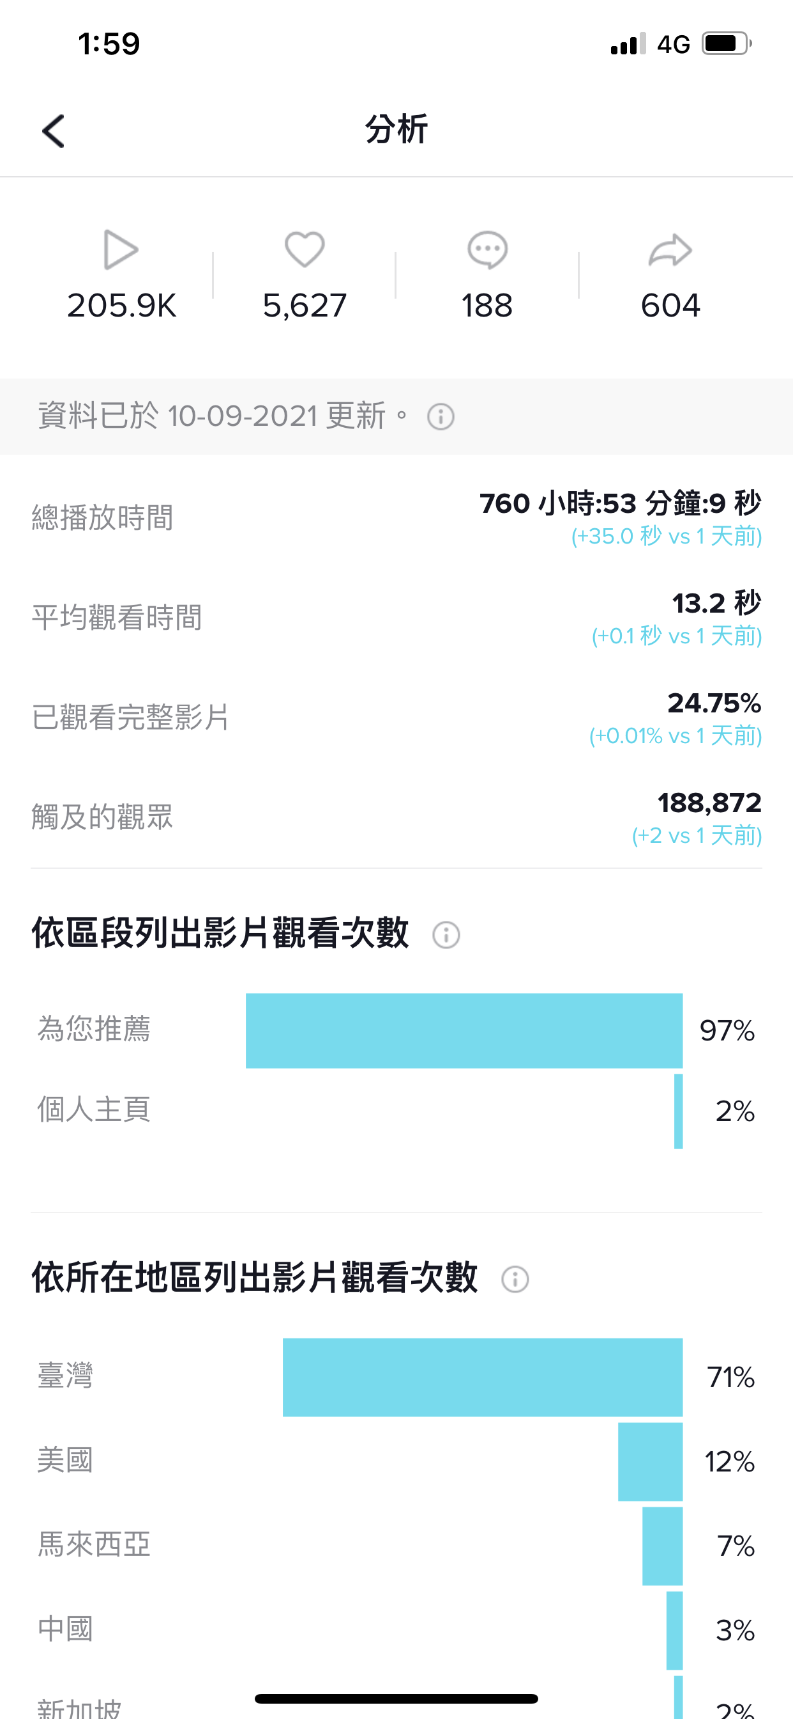
09
視頻數據復盤
總觀看量 / 互動量（評論）
數字小於5%，內容是否有興趣
有共鳴 有用處
互動量 / 單一視屏漲粉
數字小於20%，帳戶搭建是否有
IP價值 社交溫度

Slide 93
09
單一視頻數據
轉發量不高
內容沒有價值感
評論量不高
沒有引發共鳴感
愛心量不高
沒有收藏的價值
用戶黏性
觀看完整視屏
帳號價值

Slide 94
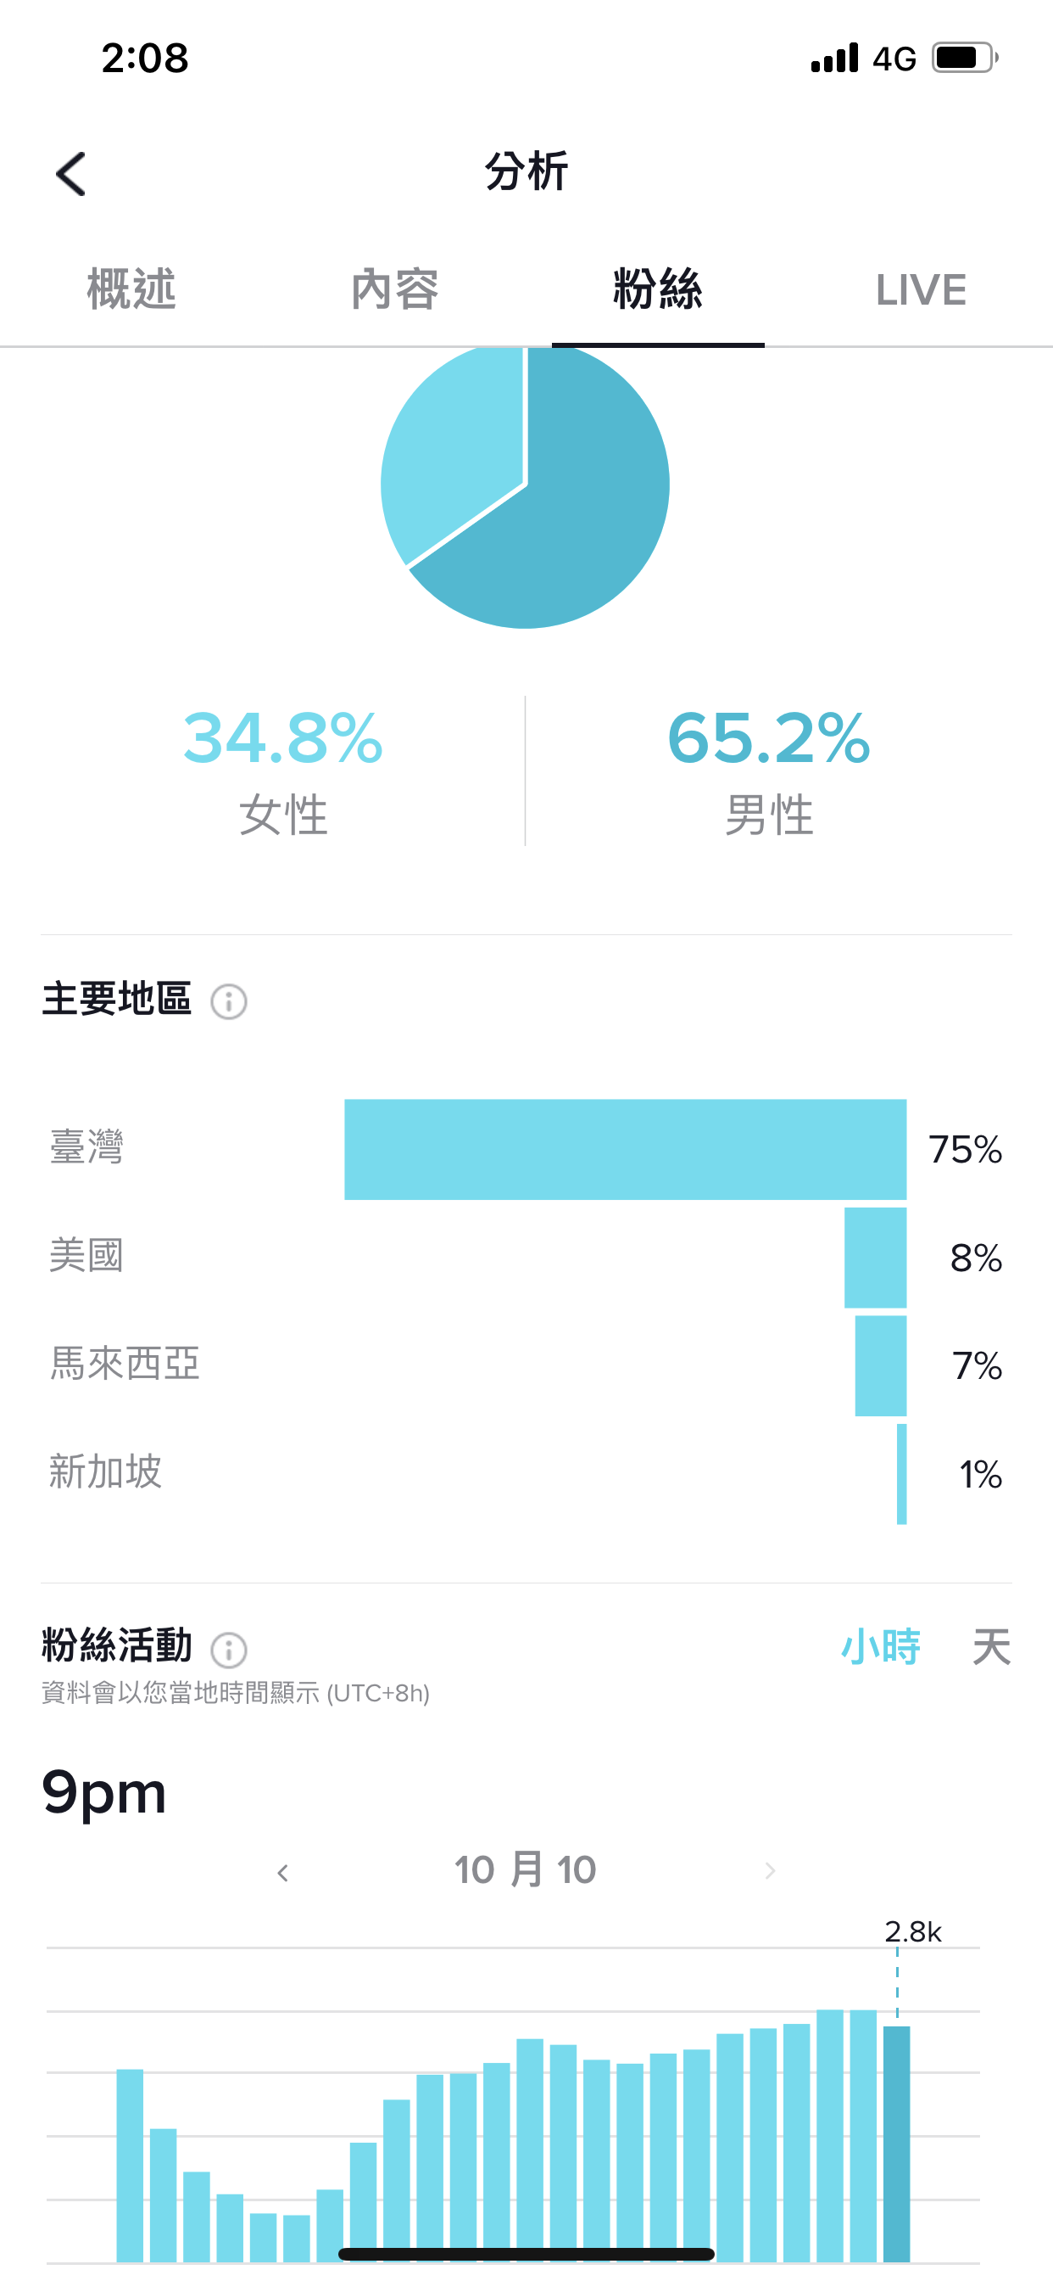
09
帳號數據復盤
粉絲畫像
男生以及女生佔比
地區來源
用戶從哪個國家來
粉絲活動
目前粉絲上線時間

Slide 95
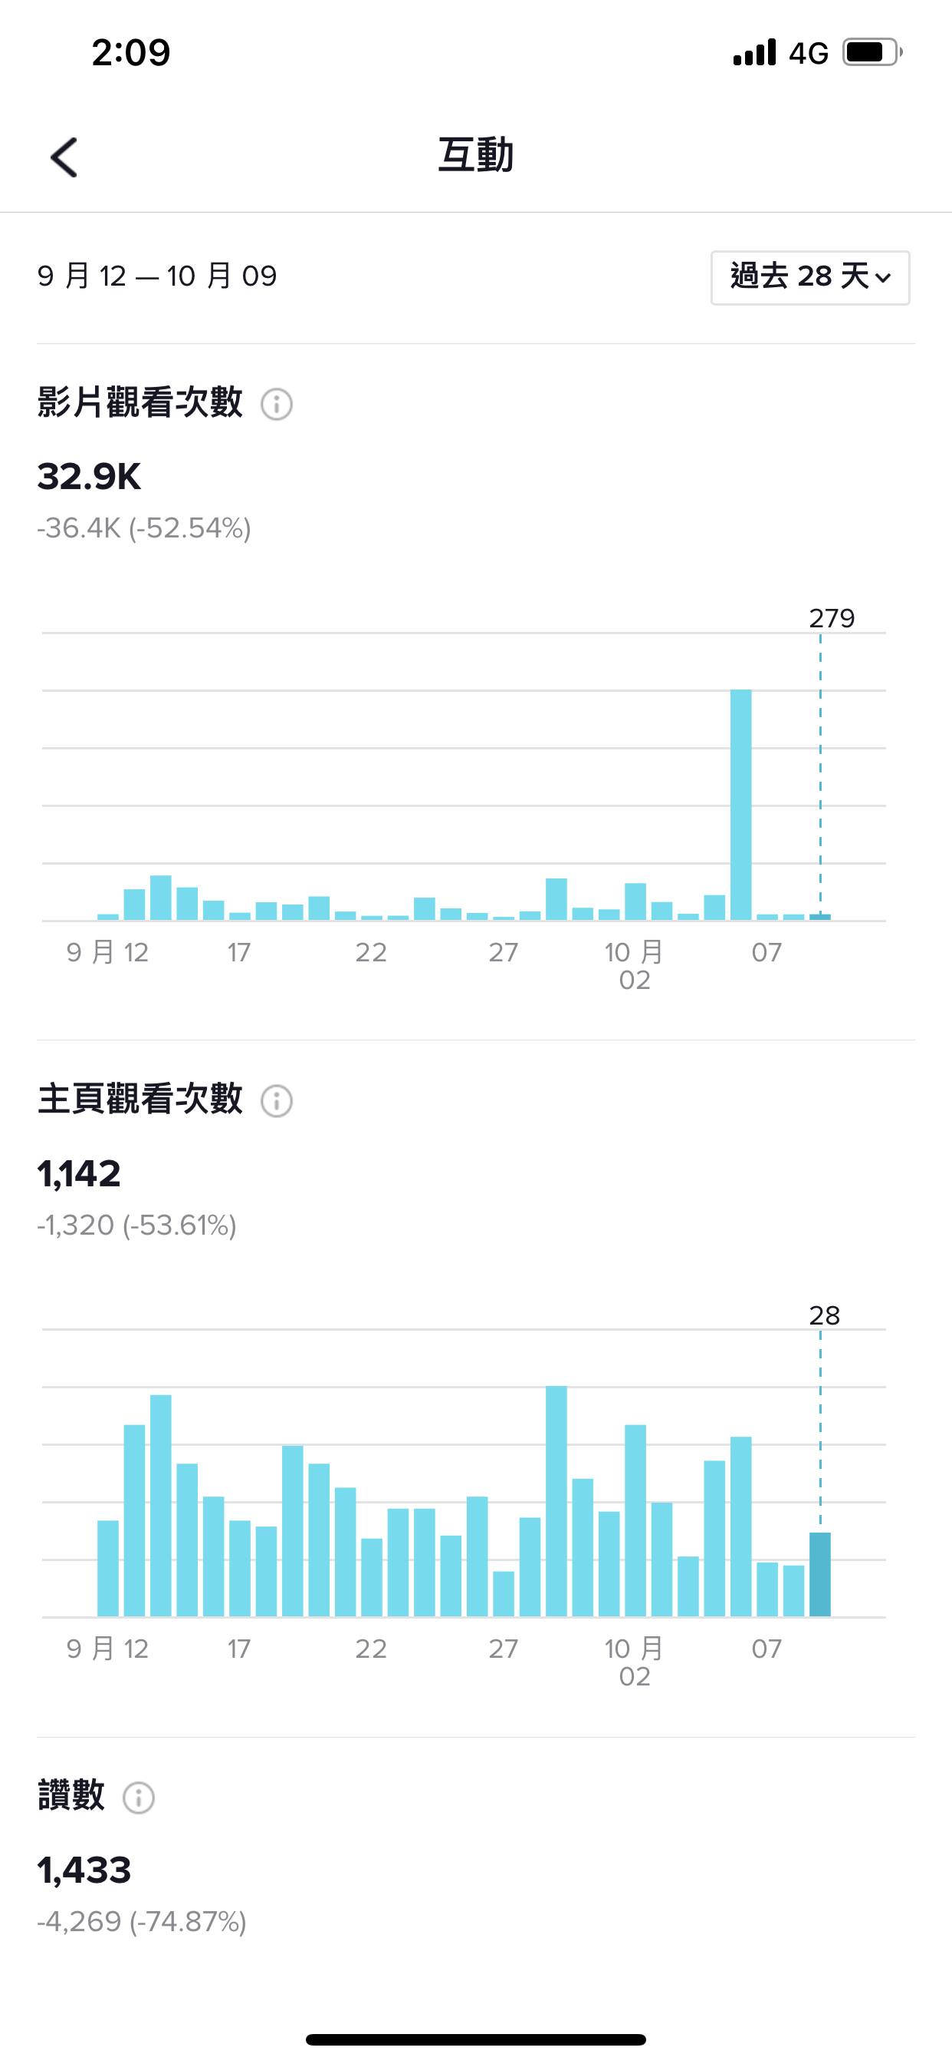
09
視頻數據復盤
28天內
總共觀看量有多少
透由視屏推薦
主頁觀看
進入帳號主頁

